Slide 1
Praha
13. 9. 2019
Návaznost ÚSK a pozemkových úprav
Státní pozemkový úřad
Odbor pozemkových úprav
Mgr. Jaroslava Doubravová

Slide 2
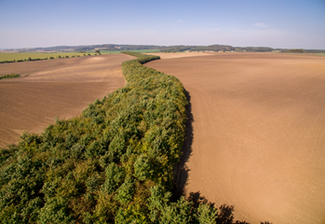
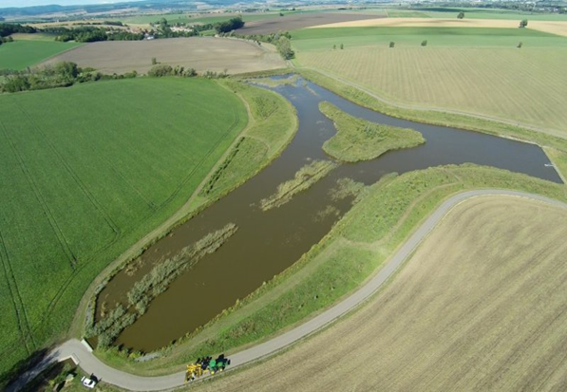
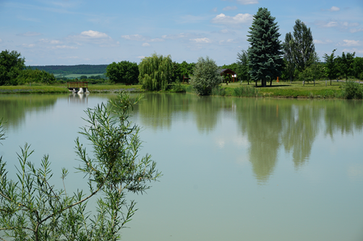
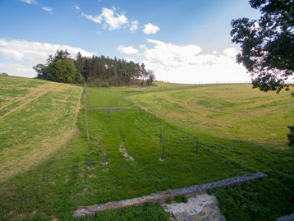
Nástroje pro ochranu a tvorbu krajiny
Územní plánování – MMR
Územní studie krajiny – MMR
Operační program životního prostředí – MŽP
Fondy EU – Mze
Pozemkové úpravy - SPÚ

Slide 3
Územní studie krajiny
Jedním ze základních podkladů pro plánovací a rozhodovací činnost zejména orgánů územního plánování
Účelem je vytvořit základní podklad pro plánovací a rozhodovací činnost v krajině
Řešení problémů ve volné krajině, např.:
  vodní režim krajiny, zvýšení retence, protipovodňová ochrana
  protierozní ochrana
  ÚSES
  doporučení opatření v souvislosti s adaptací na změnu klimatu
Podklad pro činnost dalších orgánů veřejné správy

Slide 4
Pozemkové úpravy
PÚ představují nástroj pro rozvoj venkova, který řeší komplexně venkovský prostor včetně realizací veřejně prospěšných staveb.
Pozemkovými úpravami jsou vytvářeny návrhy nového uspořádání pozemků a následně realizována navržená společná zařízení sloužící k ochraně a zpřístupnění krajiny (opatření ke zpřístupnění pozemků, vodohospodářská, protierozní a ekologická opatření).
Hlavní cíle reagují jak na společenský a ekonomický vývoj, tak také na vývoj klimatu a předpovědi jeho dalšího vývoje:
  četnější výskyt povodní z přívalových srážek vodohospodářská zařízení
  nádrže, poldry, ochranné hráze
  období sucha retence a akumulace vody v krajině
  mokřady, rybníky, revitalizace toků,
  akumulační nádrže
  projevy degradace půdy protierozní opatření
  protierozní meze, průlehy, zasakovací pásy,
  záchytné příkopy, terasy, větrolamy,
  zatravnění
  ekostabilizační opatření ÚSES
biokoridory, biocentra, interakční prvky, doprovodná
zeleň
Úlohu pozemkových úprav při ochraně a tvorbě krajiny vnímáme jako neopomenutelnou!

Slide 5

Návaznost ÚSK a pozemkových úprav
Kvalitní řešení se neobejde bez multidisciplinárního přístupu ke krajinným návrhům a bez spolupráce všech, kteří mají v krajině své legitimní zájmy
vzájemná propojenost a respektování
významná koordinační úloha ÚSK z hlediska důležitých záměrů a systémů v krajině
rozbor území
zpracovatel PÚ – převzetí výsledků ÚSK
zpracovatel ÚSK – v případě zpracovaného PSZ – převzetí výsledků do ÚSK
závaznost výstupů
ÚSK – koncepční podklad
PSZ - musí být v souladu s územně plánovací dokumentací. Není-li návrh plánu
společných zařízení ze závažných důvodů v souladu s územně plánovací
dokumentací, je návrhem na její aktualizaci nebo změnu.
- zpracovaný v úrovni dokumentace územního řízení
- odsouhlasení zastupitelstvem obce
- souhlas DOSS
- rozhodnutí o PÚ - podklad pro obnovu katastrálního operátu
realizace navržených opatření
ÚSK – návrh opatření
PSZ – majetkoprávní vypořádání, realizace navržených opatření

Slide 6
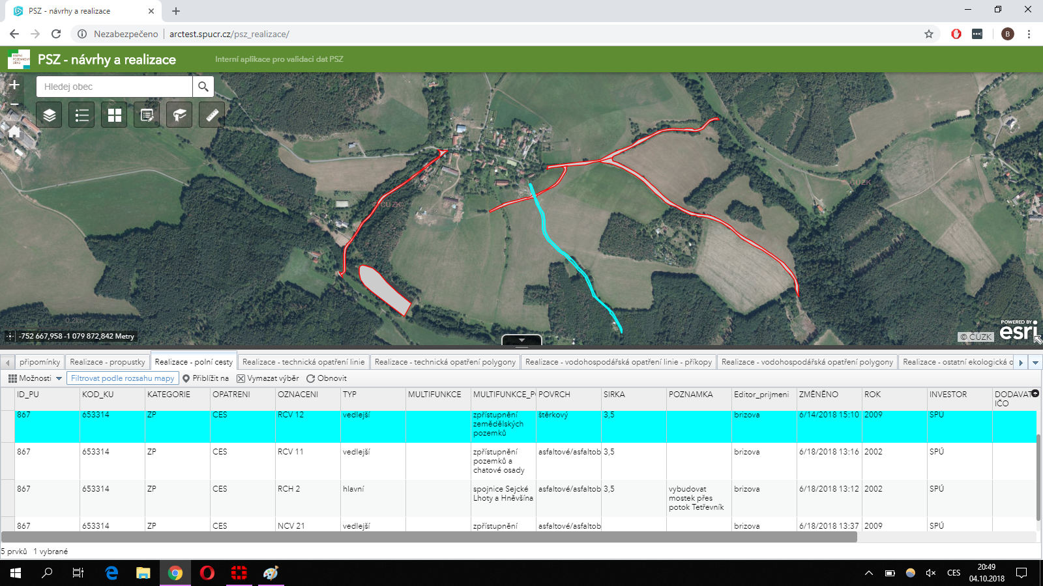
Sběr dat PSZ
základ pro geografický informační systém pozemkových úprav

Slide 7
Soubor opatření pro řešení priorit v pozemkových úpravách
Státní pozemkový úřad (SPÚ) svou činnost v oblasti pozemkových úprav v maximální možné míře ztotožnil se strategií MZe v oblasti prevence dopadů klimatických změn. Koncepce pozemkových úprav se na základě této strategie ubírá směrem, který si klade za cíl zaměřit se na aktivity napomáhající snižovat v krajině dopady povodní i sucha s dlouhodobým účinkem.
Státní pozemkový úřad si proto stanovil následující postupy:
přednostní řešení pozemkových úprav v územích ohrožených dopady klimatických změn, komplexní pozemkové úpravy by měly být směrovány především do oblastí ohrožených vodní erozí a nezalesněných oblastí s vysokým rizikem urychleného odtoku
uspořádání vlastnických vztahů k pozemkům tak, aby umožnily realizaci opatření z plánů společných zařízení, v rámci kterých se realizují i vodohospodářská a protierozní opatření
pomocí jednoduchých i komplexních pozemkových úprav přispívat ke zvyšování retenční schopnosti krajiny prostřednictvím vodohospodářsky a protierozně vhodných úprav struktury pozemků
realizační projekty zaměřovat na posílení zadržování vody v krajině, např. návrhy na obnovu a výstavbu rybníků a nádrží
změna koncepce pozemkových úprav
změna zákona č. 139/2002 Sb., vyhlášky a metodiky

Slide 8
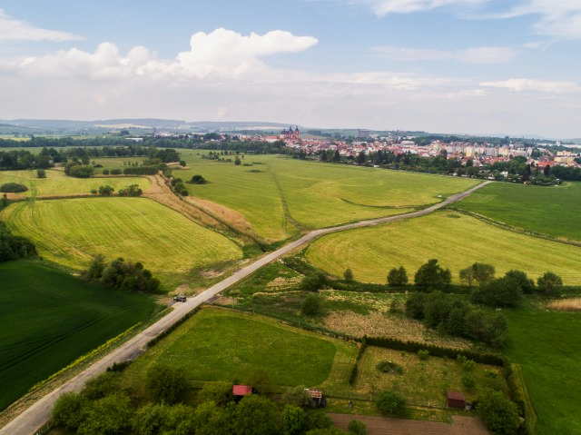
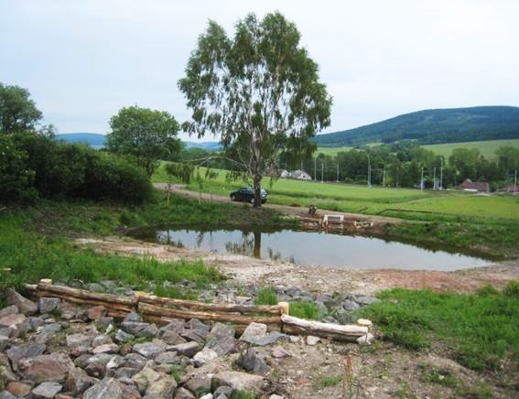
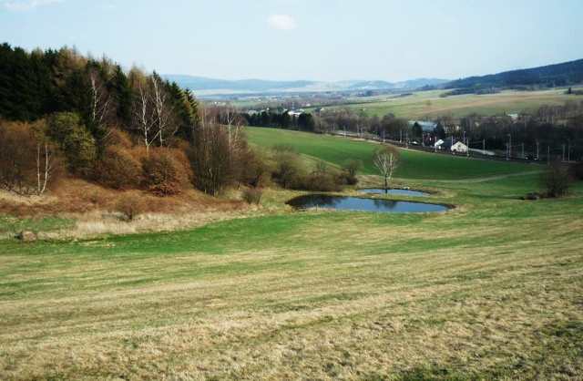
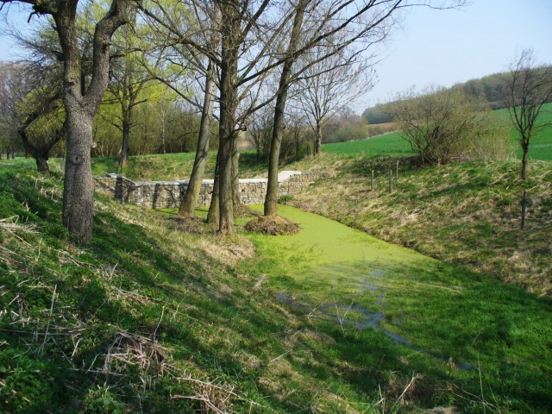
Pozemkové úpravy
Přínos pozemkových úprav
uspořádání vlastnických vztahů a tvorba digitální katastrální mapy
rozvoj obcí a života na venkově
podpora zemědělské výroby
ochrana a tvorba krajiny
zmírnění negativních dopadů klimatických změn
přístup k půdě jako národnímu bohatství
partnerství při výstavbě liniových staveb

Slide 9
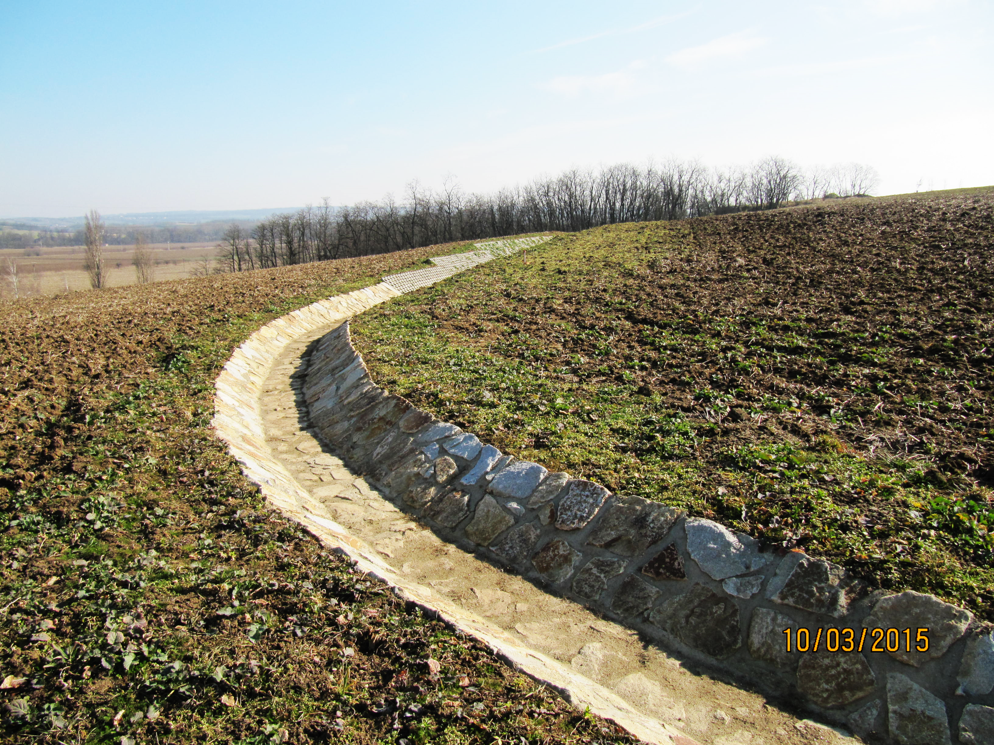
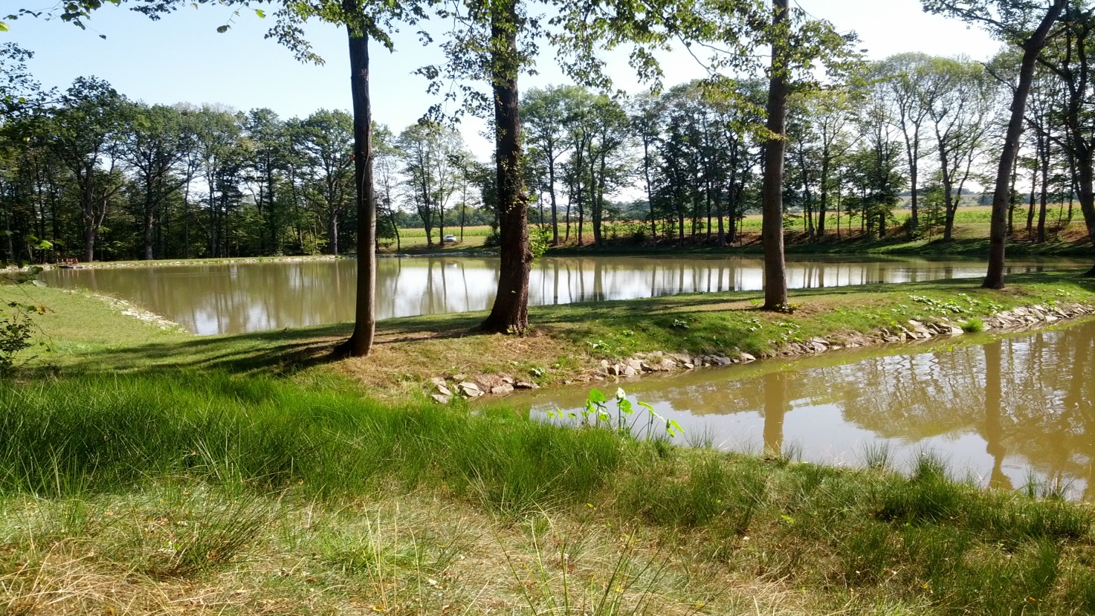
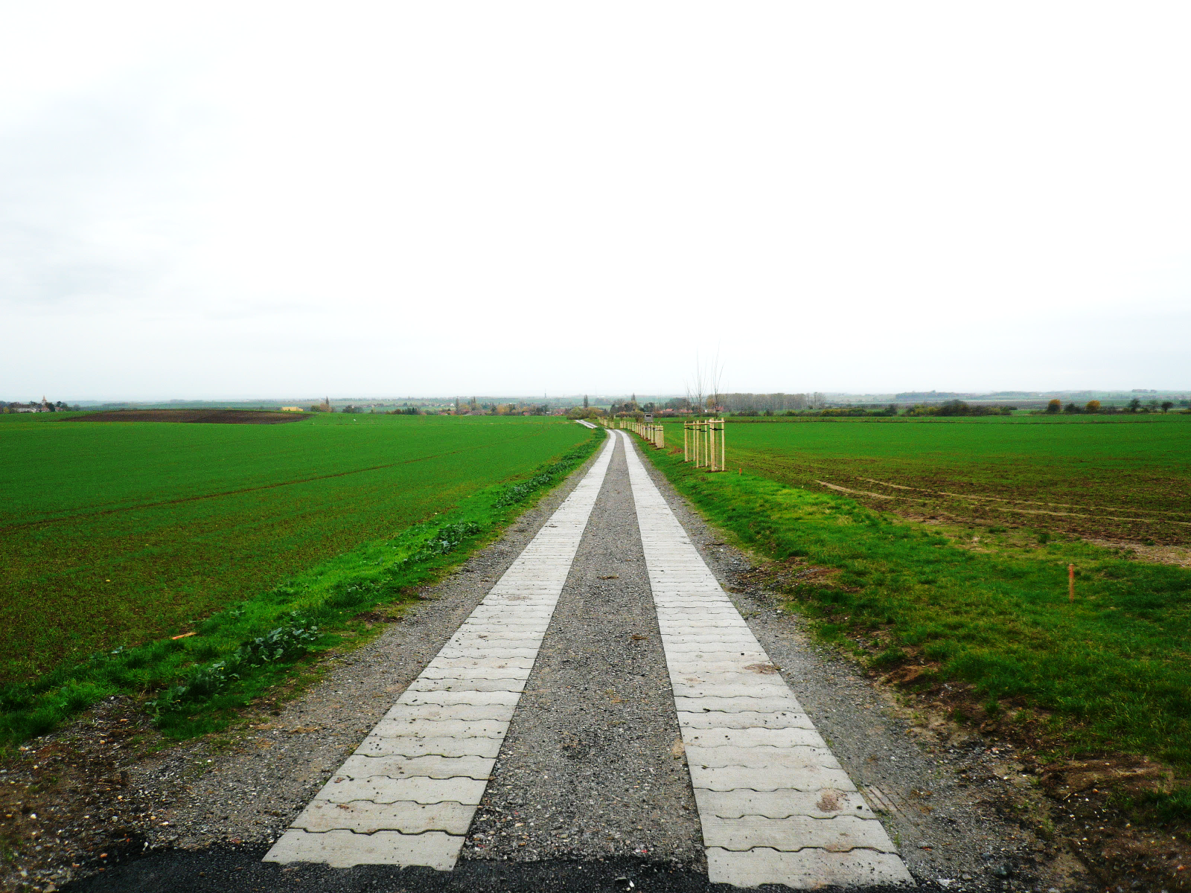
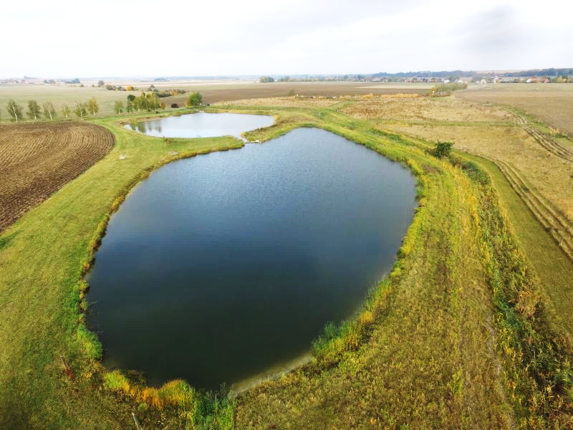
Stav provádění pozemkových úprav
od roku 1991 vynaloženo více než 24 mld. Kč na návrhy pozemkových úprav a následné realizace
z toho od vzniku SPÚ (2013) jde o částku cca 8,7 mld. Kč
Rozvržení finančních prostředků do jednotlivých opatření v letech 2013 - 2018
Použití fin. prostředků | Návrh | Cesty | Vodohospod. opatření | Protierozní opatření | Ekologická opatření | Ostatní opatření
 | v mil. Kč | v mil. Kč | v mil. Kč | v mil. Kč | v mil. Kč | v mil. Kč
Celkem | 2 262 | 5 308 | 711 | 177 | 139 | 170

Slide 10
DĚKUJI ZA POZORNOST

